Slide 1
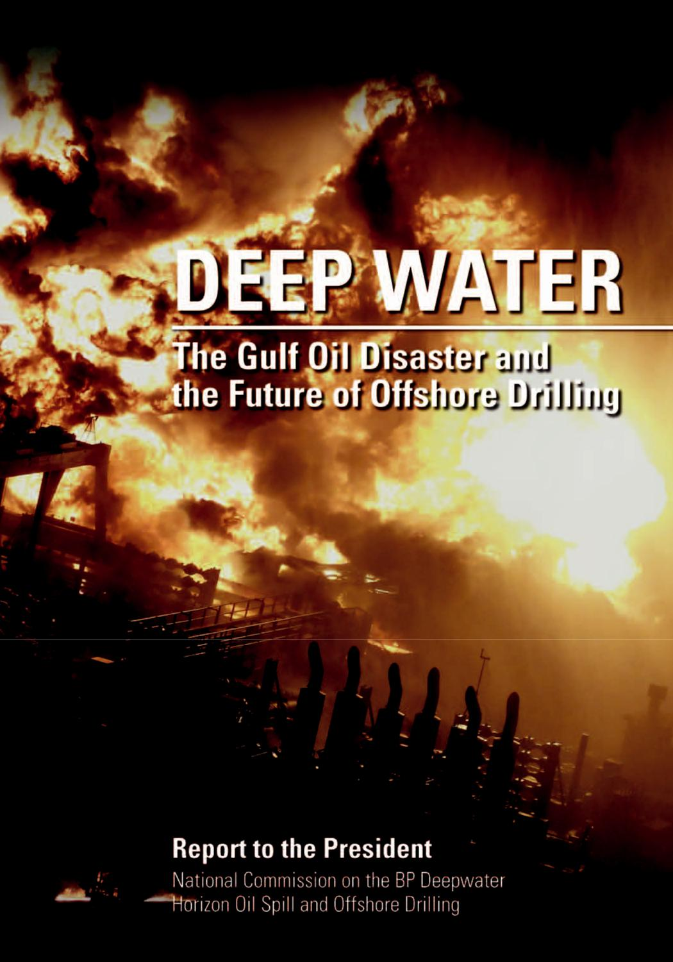
Águas Profundas
O Desastre de Petróleo
no Golfo e o Futuro
da Perfuração Offshore
Relatório de 01/2011

Slide 2
Prefácio
A explosão que atingiu a plataforma de perfuração Deepwater Horizon em 20 de abril de 2010, quando a tripulação completava a perfuração do poço Macondo nas profundezas das águas do Golfo de México, iniciou um desastre humano, econômico e ambiental.
Quando o fogo tomou conta e, finalmente, destruiu a plataforma, onze tripulantes morreram e outros ficaram gravemente feridos. Não se saberia o escopo completo do desastre durante semanas, mais quando o primeiro de mais de quatro milhões de barris de petróleo começou a vazar de forma descontrolada no Golfo, a subsistência de habitats preciosos e únicos foram ameaçados.

Slide 3
Prefácio
Em 22 de maio de 2010, o presidente Barack Obama anunciou a criação da uma Comissão Nacional para analisar as operações em aguas profundas e o derrame de óleo na Deepwater Horizon: uma entidade independente, não partidária, dirigida para fornecer uma análise aprofundada e um julgamento imparcial.
O presidente encarregou a Comissão para determinar as causas do desastre, e para melhorar a capacidade do país em responder a derrames e recomendar reformas para tornar a produção de energia em aguas profundas mais segura.

Slide 4
Prefácio
As principais conclusões da Comissão foram:
A explosão do poço Macondo poderia ter sido evitada;
As causas imediatas da explosão do poço Macondo podem ser atribuídas a uma série de erros identificáveis ​​cometidos pela BP, Halliburton e Transocean que revelam tais falhas sistemáticas na gestão de riscos que colocam em dúvida a cultura de segurança de toda a indústria;
A exploração e produção de energia em águas profundas, particularmente nas fronteiras do conhecimento, envolvem riscos para os quais nem a indústria nem o governo foram adequadamente preparados, mas para os quais eles podem e devem ser preparados no futuro;

Slide 5
Prefácio
As principais conclusões da Comissão foram:
Para garantir a segurança humana e a proteção ambiental, a supervisão regulatória dos leasing, exploração e produção de energia requerem reformas mesmo além daquelas reformas significativas já iniciadas desde o desastre do Deepwater Horizon. Será necessária uma reforma tanto na estrutura dos responsáveis ​​pela supervisão regulatória e seu processo interno de tomada de decisão para garantir sua autonomia política, conhecimento técnico e sua consideração completa das preocupações de proteção ambiental;

Slide 6
Prefácio
As principais conclusões da Comissão foram:
Como a supervisão regulatória por si só não será suficiente para garantir a segurança adequada, a indústria de petróleo e gás precisará adotar medidas próprias e unilaterais para aumentar drasticamente a segurança em todo o setor, incluindo mecanismos de autopoliciamento que complementara a ação governamental.
A tecnologia, leis, regulamentos e práticas para conter e responder a limpeza de derramamentos ficam atrás dos riscos reais associados à perfuração em águas profundas grandes, reservatórios de petróleo e gás de alta pressão, localizados longe da costa e a milhares de pés abaixo da superfície do oceano. O governo deve fechar a lacuna existente e a indústria deve apoiar e não resistir a esse esforço

Slide 7
Prefácio
A perfuração em águas profundas traz novos riscos, ainda não completamente abordados
pelas revisões de onde é seguro perfurar, o que pode dar errado e como responder se algo acontecer dar errado.
As próprias plataformas de perfuração estão cheias de máquinas potencialmente perigosas.
.

Slide 8
Prefácio
O ambiente de águas profundas é frio, escuro, distante e sob altas pressões - e os reservatórios de óleo e gás, quando encontrados, existem a pressões ainda mais altas (milhares de libras por polegada quadrada), aumentando os riscos, se um poço ficar fora de controle. O horizonte de águas profundas e Macondo bem ilustraram vividamente todos esses riscos muito reais. Quando uma falha acontece em tais profundidades, recuperar o controle é um formidável desafio de engenharia - e os custos do fracasso pode ser catastroficamente alto.

Slide 9
A Comissão examinou em grande detalhe o que deu errado na própria plataforma.
Nossa equipe de investigação descobriu uma riqueza de informações específicas
que aumenta muito a nossa compreensão dos fatores que levaram à explosão. O relatório publicado
separadamente do chefe conselho (um resumo dos resultados é apresentada no Capítulo 4)
oferece a mais completa conta ainda do que aconteceu na plataforma e por quê.
Há temas recorrentes de sinais de alerta perdidas, falta de compartilhar informações, e uma falta geral de apreço
para os riscos envolvidos. Na opinião da Comissão, estes resultados destacam a importância da cultura organizacional
e um compromisso consistente com a segurança por parte da indústria, desde os mais altos níveis de gestão em baixo.*
Mas essa complacência afetados governo, bem como a indústria. A Comissão documentou as fraquezas e as insuficiências
da regulamentação federal e supervisão, e fez importantes recomendações para mudanças na autoridade legal, regulamentos,
investimentos em conhecimento e gerenciamento.

Slide 10
Prefácio
Nos anos anteriores à explosão de Macondo, nem a indústria nem o governo tihnham abordado adequadamente esses riscos.
Investimentos em equipamentos de segurança, contenção, resposta e as práticas falharam em acompanhar a rápida evolução da perfuração em águas profundas.
Ausentes devido aos notáveis ​​retornos financeiros disponíveis das reservas em águas profundas, a cultura empresarial sucumbiu a uma falsa sensação de segurança.
O desastre do Deepwater Horizon exibe os custos de uma cultura de complacência.

Slide 11
Prefácio
A Comissão examinou em grande detalhe o que deu errado na própria plataforma.
Nossa equipe de investigação descobriu uma riqueza de informações específicas que aumenta muito a nossa compreensão dos fatores que levaram à explosão.
O relatório publicado separadamente do chefe conselho (um resumo dos resultados é apresentada no Capítulo 4) oferece a mais completa conta ainda do que aconteceu na plataforma e por quê.

Slide 12
Prefácio
Há temas recorrentes de sinais de alerta perdidas, falta de compartilhar informações, e uma falta geral de apreço para os riscos envolvidos. Na opinião da Comissão, estes resultados destacam a importância da cultura organizacional e um compromisso consistente com a segurança por parte da indústria, desde os mais altos níveis de gestão em baixo.

Slide 13
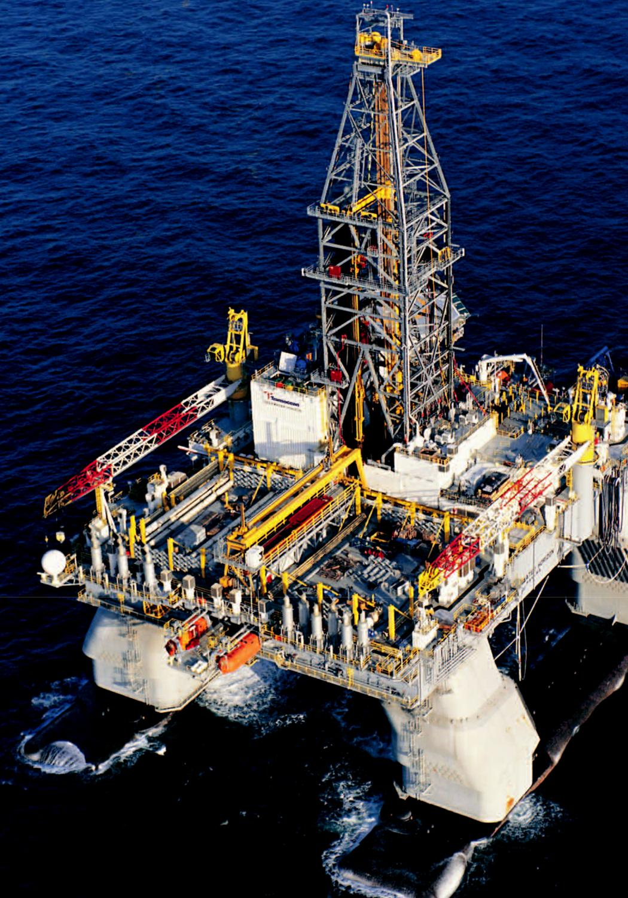
Parte I
O Caminho da Tragédia

Slide 14
Parte I
Em 20 de abril de 2010, os 126 trabalhadores da BP (anteriormente conhecida como British Petroleum, quarta maior corporação do mundo com produção de 4 milhões de barris dia e operando em 30 países), alocados na Deepwater Horizon (construída por $ 350 milhões e a um custo de locação de 1 milhão dia) realizavam tarefas de rotina na exploração de um poço de petróleo, inconscientes do desastre iminente, que teria impactos desconhecidos, moldados pelas distintas culturas, instituições e geografia da região do Golfo, e por forças econômicas resultantes da coexistência única de recursos energéticos, abundante pesca, vida selvagem e turismo costeiro.

Slide 15
Parte I
A industria de óleo e do gás, seduzida pelas reservas do Golfo e incentivos públicos, desenvolviou e implantou progressivamente novas tecnologias, em escalas cada vez maiores, em águas cada vez mais profundas e mais afastadas da costa.
A regulação, não conseguiu acompanhar o ritmo da expansão da industria e das novas tecnologias, geralmente devido à resistência do setor a mais supervisão.

Slide 16
Parte I
O resultado foi um sério e, finalmente, imperdoável, déficit na supervisão da perfuração offshore, que levou a explosão do poço Macondo e ao derramamento de óleo que se seguiu.
Os capítulos 1 a 3 descrevem os eventos de 20 de abril no Deepwater Horizon e, mais importante, os eventos que levaram nas décadas anteriores, a dramática expansão da perfuração em águas profundas no Golfo e a falta de uma supervisão regulatória capaz de garantir a segurança dessas operações de perfuração.

Slide 17
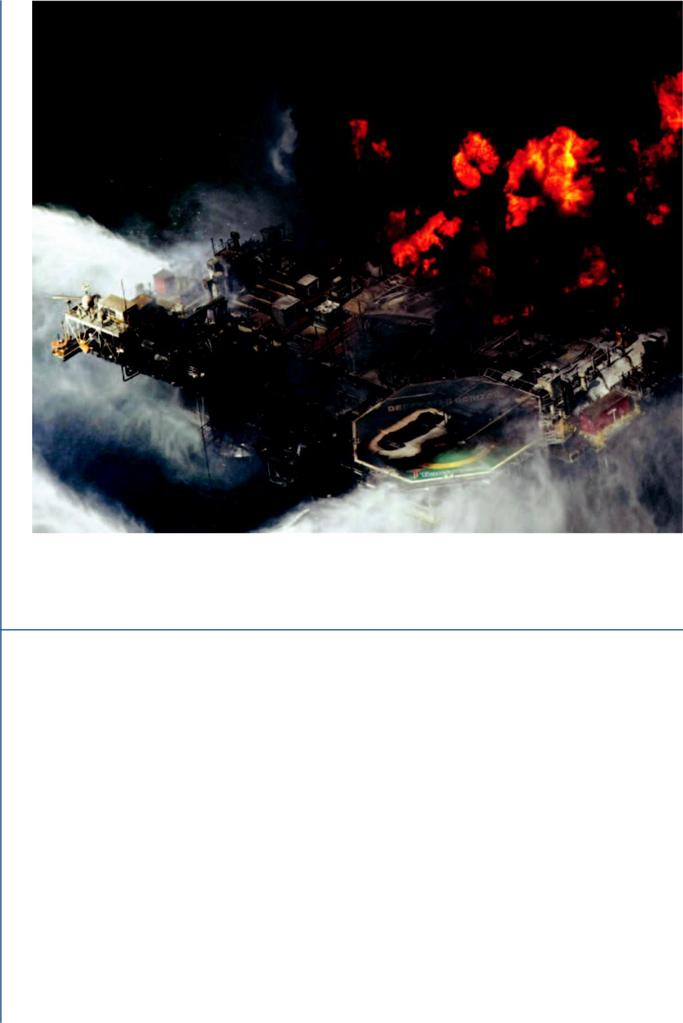
Capítulo 1
A Deepwater Horizon, o poço Macondo, e a morte súbita no Golfo do México
“Todos os envolvidos com o trabalho . . .
estavam completamente satisfeitos . . .”
O capítulo 1, descreve em detalhes os acontecimentos do 20 de abril de 2010
O engenheiro-chefe Steve Bertone lembrou dos momentos dramáticos antes
de ordenar aos membros da tripulação a abandonar a plataforma.
Dos 115 sobreviventes, 16 ficaram gravemente feridos, foram 11 mortos.
Depois de 36 horas após a primeira explosão, Deepwater Horizon afundou
no dia em 22 de abril de 2010. Gerald Herbert / Associated Press

Slide 18
Perfuração em águas profundas, sempre foi um trabalho difícil e perigoso, que combina maquinaria pesada e hidrocarbonetos voláteis extraídos em altas pressões.
A sonda nunca dorme, os turnos são de 12 horas, com 3 semanas de trabalho e 3 de folga, os trabalhadores são bem pagos para ficar longe da família e de casa.

Slide 19
Desde 2001, o Golfo do México tem uma força de trabalho de 35.000 pessoas, trabalhando em 90 grandes plataformas de perfuração e 3.500 plataformas de produção.
Desde 2001 foram 1.550 feridos, 60 mortes e 948 incêndios e explosões.

Slide 20
Durante a teleconferência diária das operações da plataforma às 7h30 da manhã para a BP em Houston, o engenheiro Morel deu as boas notícias,o trabalho de cimentação na parte inferior do Macondo tinha finalizado.
Como observou John Guide, líder da equipe da BP Wells, “todos envolvido com o trabalho no local da sonda estavam completamente satisfeito com o trabalho [de cimentação]”

Slide 21
Às 8:52 da manhã, Morel enviou um e-mail ao escritório de Houston para reiterar: “Só queria deixar todo mundo informado, de que o trabalho de cimento correu bem. As pressões permaneceram baixas, tivemos retornos completos em todo o trabalho ...”
Às 10h14, David Sims, da BP novo gerente de operações de perfuração encarregado de Macondo, enviado por e-mail para dizer: "Ótimo trabalho!"

Slide 22
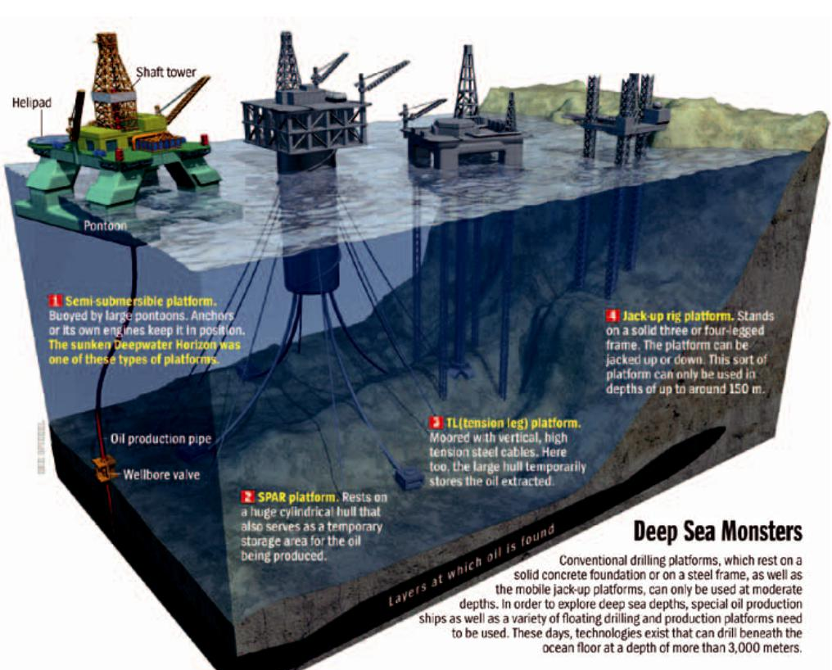
Capítulo dois
A Historia do Petróleo do Marnos Estados Unidos
“Cada poço de petróleo tem sua
própria personalidade . . .”
O capítulo 2, descreve a história da perfuração em aguas profundas desde 1890 até 2010, passando pelos fatos da história mundial que tiveram forte influencia em decisões sobre esta fonte de energia.

Slide 23
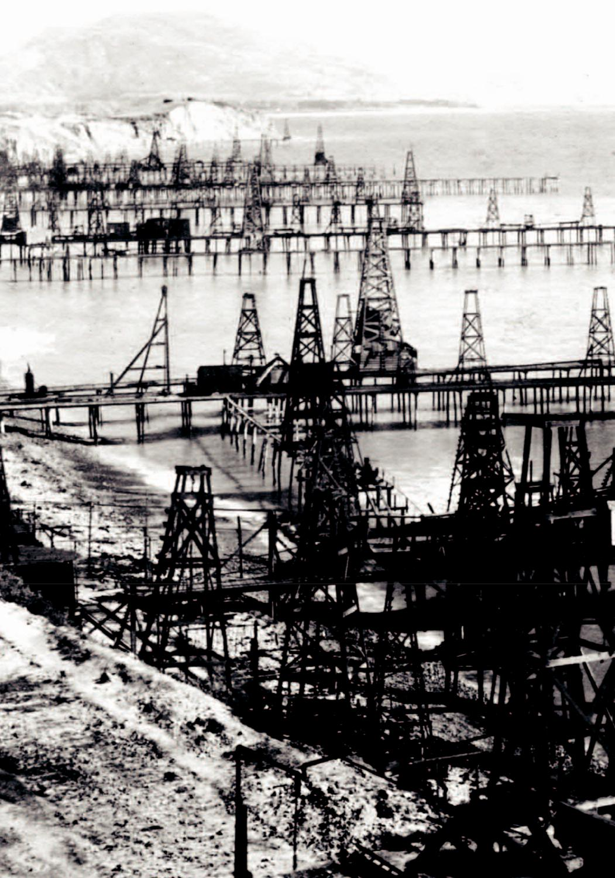
Desde os anos de 1890, as empresas de petróleo tinham poços perfurados no oceano, mas a partir de cais de madeira ligados a costa.
Nos anos de 1930, a Texaco e a Shell implantarão barcaças móveis para perfurar nos pântanos do sul de Louisiana, protegidas das condições extremas do oceano.
Em 1937, foi construída a primeira estrutura independente no oceano, localizada no Golfo do México, a 13 milhas do litoral e em marco de 1938 a primeira produção de petróleo offshore ocorreu no Golfo do México.

Slide 24
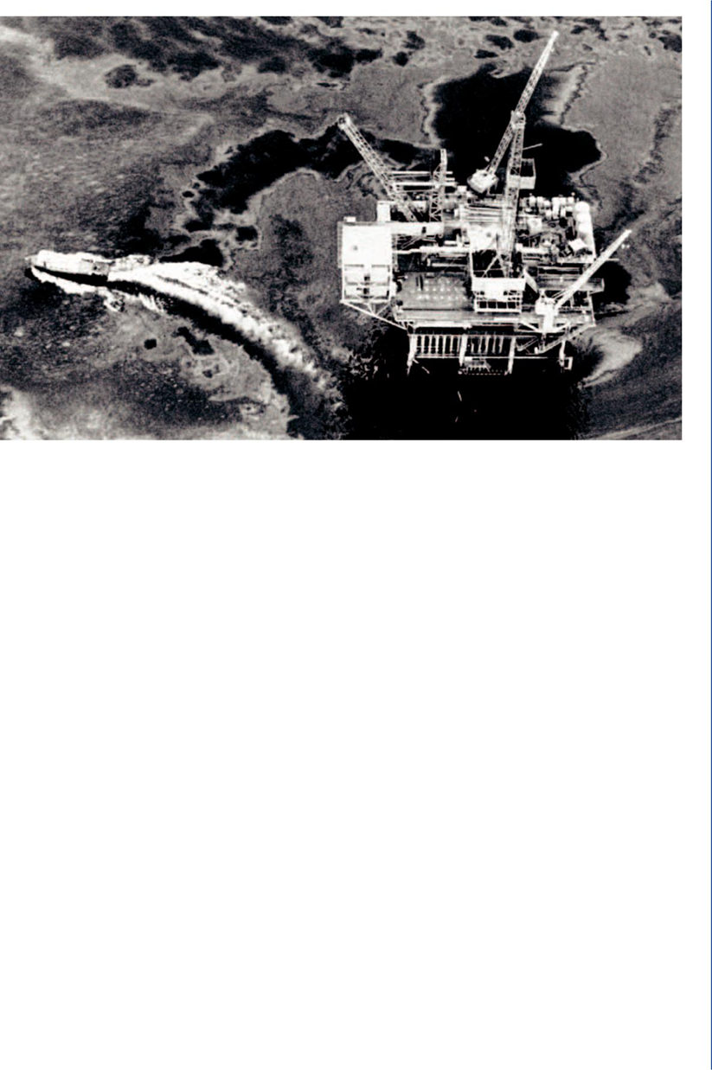
Março 1938 foi um mês movimentado na história do petróleo: México nacionalizou sua indústria de petróleo, a Standard Oil da Califórnia (que mais tarde se tornou Chevron) completaram a primeira descoberta na Arábia Saudita (ainda a maior descoberta de petróleo até hoje).

Slide 25
Derramamento de óleo na costa de Santa Barbara em 1969, foi estimado em 100.000 barris, o maior antes de 2010.
Cerca de 30 milhas da costa foram afetados, milhares de aves, peixes, golfinhos e leões-marinhos morreram.
O incidente atraiu clamor do público e desencadeou a legislação de proteção Ambiental, (Lei Nacional de Política Ambiental - NEPA).
Hoje a Plataforma A-21 ainda está operando.

Slide 26
Com o embargo do petróleo da OPEP de 1973 e a consequente disparada nos preços e derivados de petróleo, impulsionou a busca para desenvolver novas reservas offshore.
Sob o mandato do “Projeto Independência”, a Administração Nixon anunciou um aumento dramático no ritmo de leasing no Golfo e uma retomada das vendas do Atlântico, Pacífico e costas do Alasca.
No março 1974 a locação federal do offshore chegou a 522.000 acres, incluindo algumas extensões que vão além da profundidade de 1.000 pés.

Slide 27
Em junho de 1975, a Shell fez uma descoberta monumental em um desses novos arrendamentos, a 1.000 pés de profundidade. A descoberta foi estimada em uma reserva de 100 milhões de barril, utilizando uma tecnologia conhecida como “Tendência Flex” onde há um cabo flexível no fundo do mar, que por primeira vez extraía óleo a mais de 1.000 pés.

Slide 28
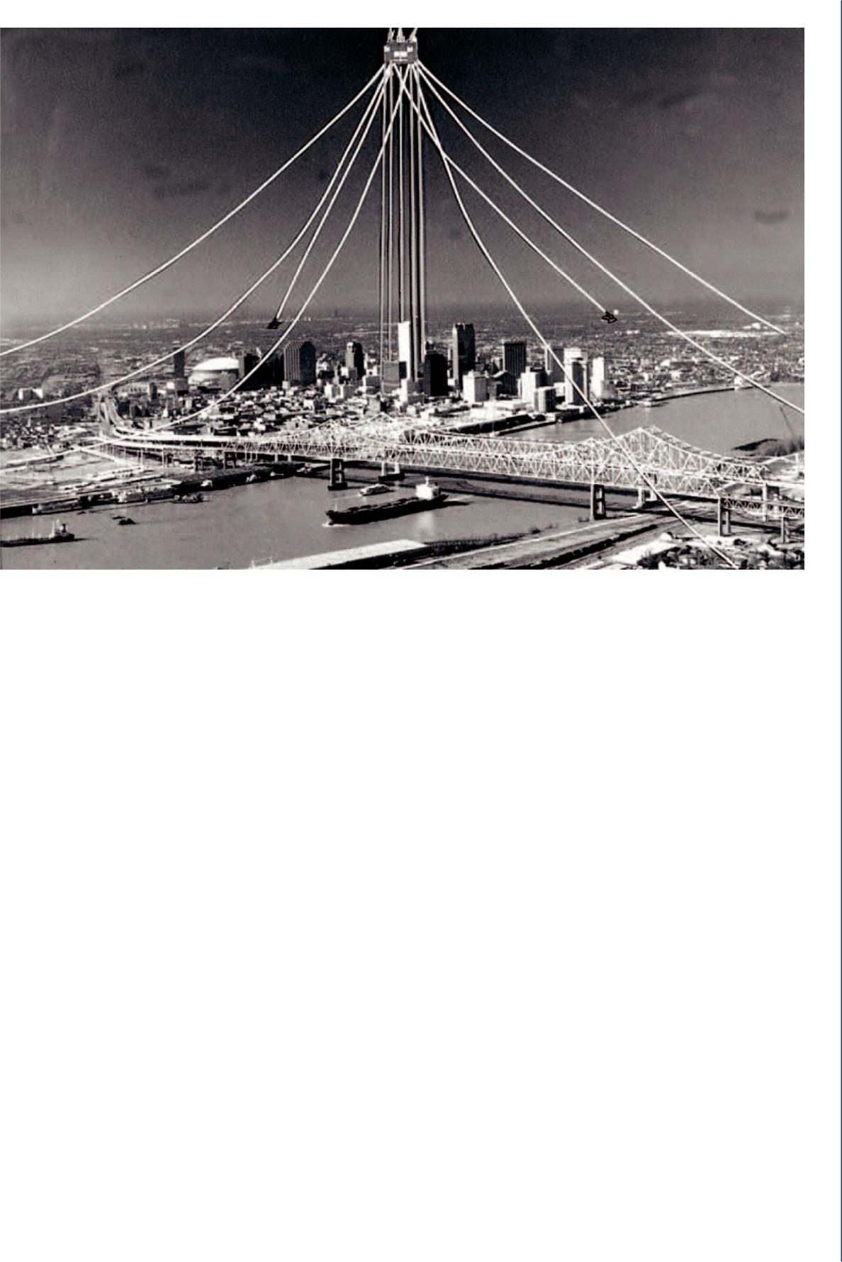
Criatura alienígena gigante: comparação de uma plataforma de perfuração “tensão-perna” sobre Nova Orleans.
Construído pela Shell para explorar águas profundas, os enormes cabos de amarração de aço da plataforma são para estabilizar as pernas de 3.000 pés e perfurar 20.000 pés abaixo do fundo do mar.
A plataforma da Shell no final de 1990, extraía 100.000 barris de petróleo por dia.
Cortesia da Shell

Slide 29
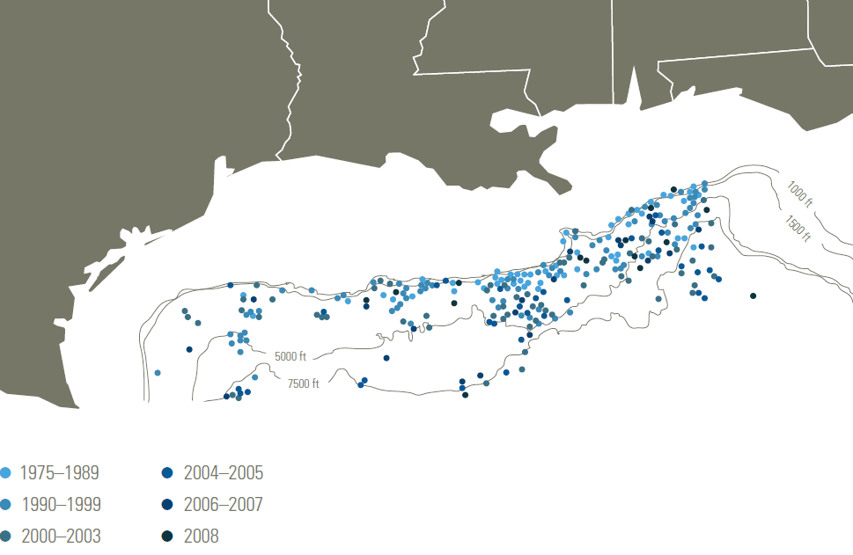
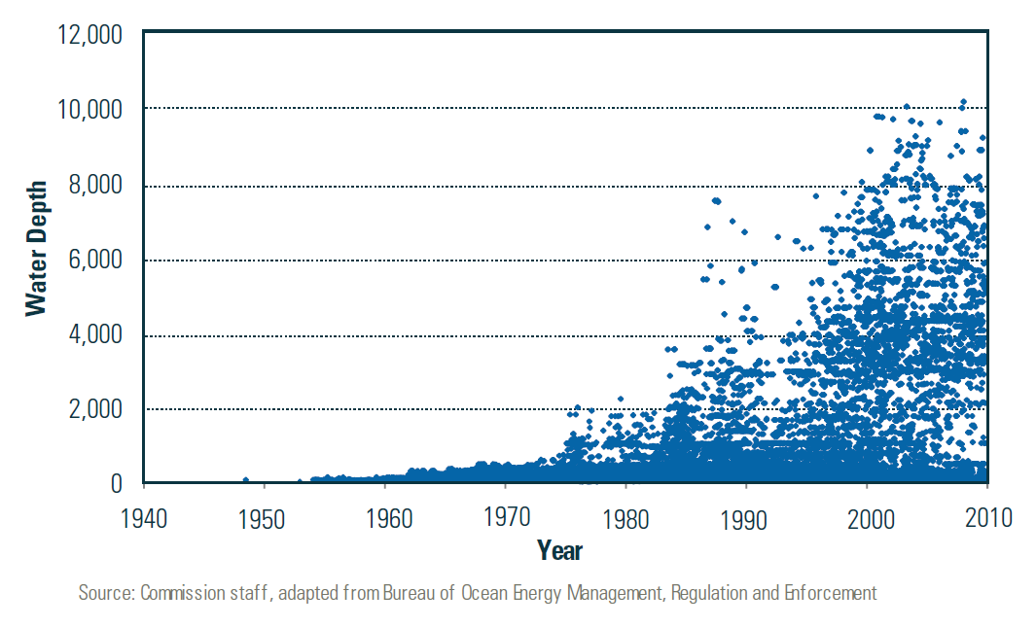
Poços perfurados no Golfo do
México pela profundidade
Descobertas em
águas profundas

Slide 30
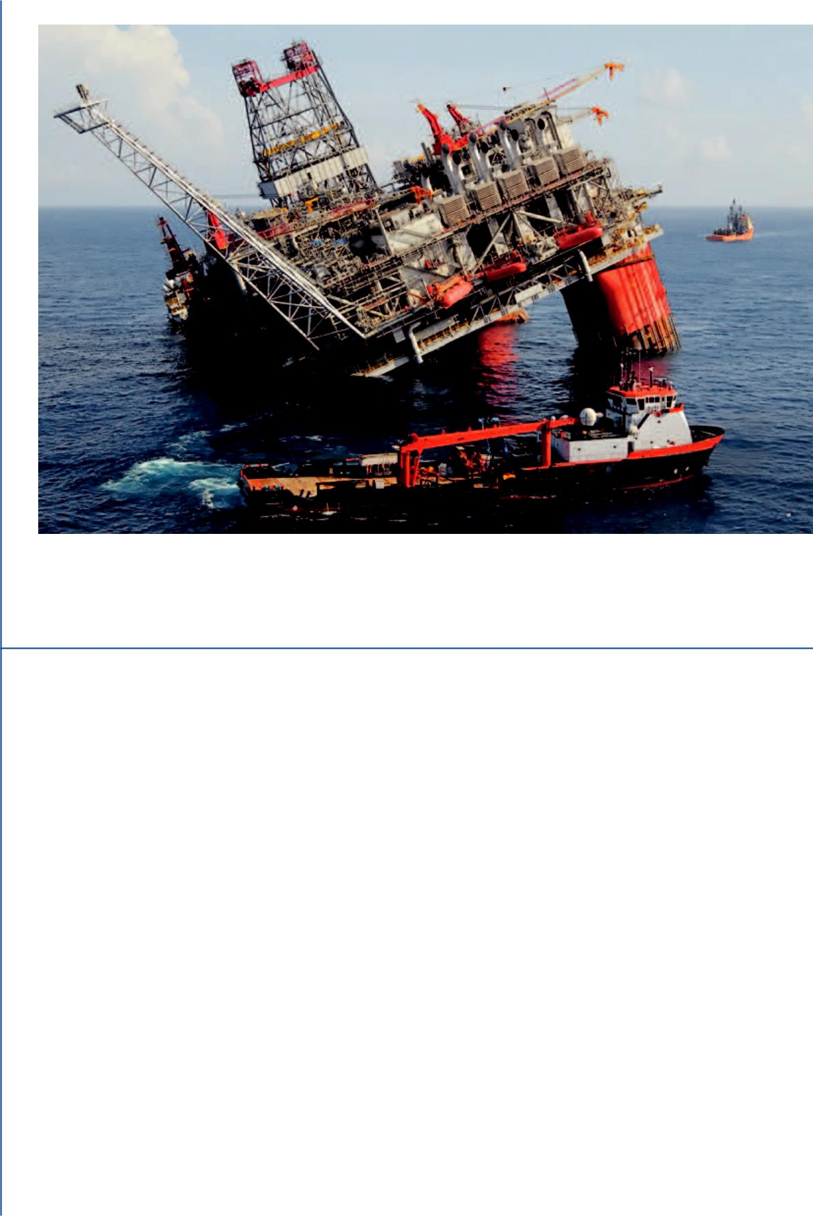
Em 1985, o Gabinete de Estudo e Avaliação Tecnológica do Ártico de perfuração em águas profundas:
destacou a “falta de segurança e dos riscos em “ambientes agressivos e locais remotos”;
identificou “a necessidade de novas abordagens para a prevenção de acidentes de trabalho e mortes”;
Plataforma Thunder Horse da BP, depois do furacão Dennis
em 2005, quando estava sendo preparada para o serviço.
Em 2009 a Thunder Horse producia 250 mil barris por dia.
Foto da Guarda Costeira dos EUA

Slide 31
Em 1985, o Gabinete de Estudo e Avaliação Tecnológica do Ártico de perfuração em águas profundas:
alertou para as deficiências na supervisão da segurança no mar;
observo que “não há nenhuma exigência regulamentar para a apresentação dos planos de segurança integrados que abordam aspectos técnicos, gerenciais e de operações de segurança offshore.”
Plataforma Thunder Horse da BP, depois do furacão Dennis
em 2005, quando estava sendo preparada para o serviço.
Em 2009 a Thunder Horse producia 250 mil barris por dia.
Foto da Guarda Costeira dos EUA

Slide 32
A perfuração offshore e produção de energia envolvem uma complexa inter-relação entre empresas. Nem mesmo nas principais petrolíferas executam todas as atividades necessárias para a perfuração de petróleo e gás. Em Macondo pessoal Transocean compunham o maior contingente único na plataforma no momento do acidente, e 9 dos 11 homens que morreram em 20 de abril trabalhavam na Transocean.
Todos contrato utiliza serviços de outras empresas para aspectos críticos de suas operações. Por esta mesma razão, quaisquer que sejam as relações contratuais específicas, operando com segurança neste ambiente exige claramente uma cultura de segurança que engloba todos os elementos dos serviços de perfuração estendidos para a indústria como um todo.

Slide 33
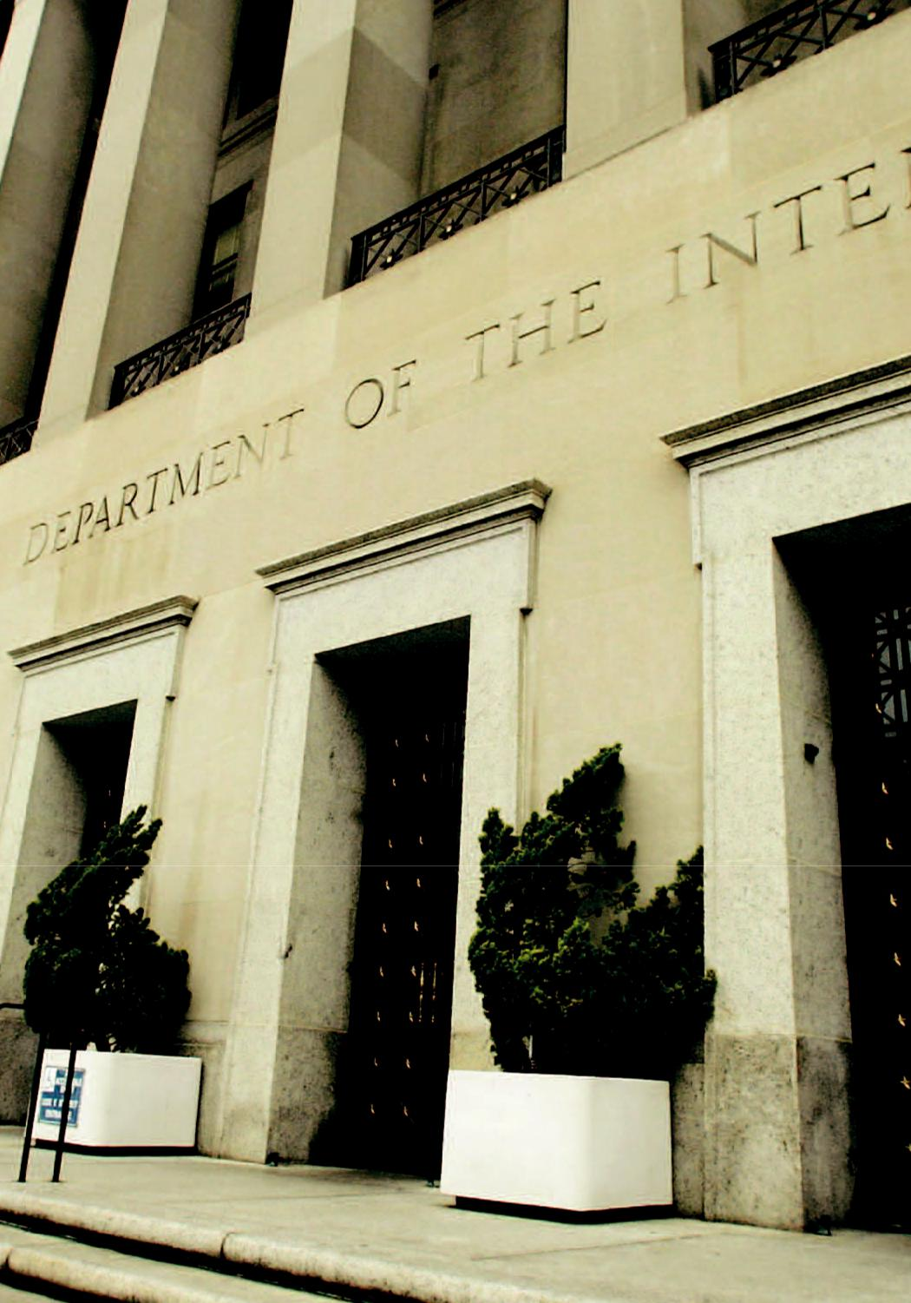
Capítulo três
Supervisão na regulamentação da exploração e produção de energia em águas profundas no Golfo do México
“Foi como arrancar os dentes . . .”
O capítulo 3, descreve a história da regulamentação (através de leis e criação de órgãos responsáveis) para a proteção ambiental e a exploração em aguas profundas.

Slide 34
Este capítulo está dividido em três partes:
A primeira parte descreve o surgimento da MMS (Serviço de Gestão de Minerais)
como a agência reguladora federal responsável por supervisionar a indústria de petróleo e gás offshore.
A segunda parte examina o desempenho de MMS ao longo do tempo, com particular destaque para os seus esforços para promover a perfuração de segurança e os impedimentos institucionais, políticos e culturais para o seu sucesso.
A terceira parte explora a aplicação dos requisitos de proteção ambiental para perfuração offshore, com destaque para as formas específicas em que os requisitos foram efetivamente diminuídos ou ignorados.

Slide 35
Os principais assuntos abordados no capítulo tratam de:
Direitos e riquezas
A ascensão de Direito Ambiental
Independência de Energia e Proteção Ambiental: Objetivos Conflitantes
Impedimentos ao Regulamento de Segurança
Segurança na plataforma: aumento do risco, ausência de reforma regulatória necessária e diminuição da capacidade de supervisão governamental
A cultura da maximização da receita
Um ambiente desfavorável à perfuração responsável

Slide 36
A conclusão inevitável é profundamente inquietante, e que não obstante as promessas legais de aplicação das diversas leis de proteção ambiental e de operarão em águas profundas, as agências responsáveis (MMS e outras agências federais responsáveis), não tinham os recursos e conhecimentos técnicos para exigir padrões rigorosos de segurança em águas profundas, o que resultou em menos supervisão.
Em resumo, os riscos de segurança tinham aumentado drasticamente com a mudança para águas profundas, mas presidentes, membros do Congresso e lideranças das agências responsáveis, estavam preocupados por décadas com as enormes receitas geradas por tais operações ao invés de focar em garantir a sua segurança.
Com o benefício da retrospectiva, a questão tornou-se não se um acidente poderia acontecer, mas quando. A resposta foi o 20 de abril de 2010.

Slide 37
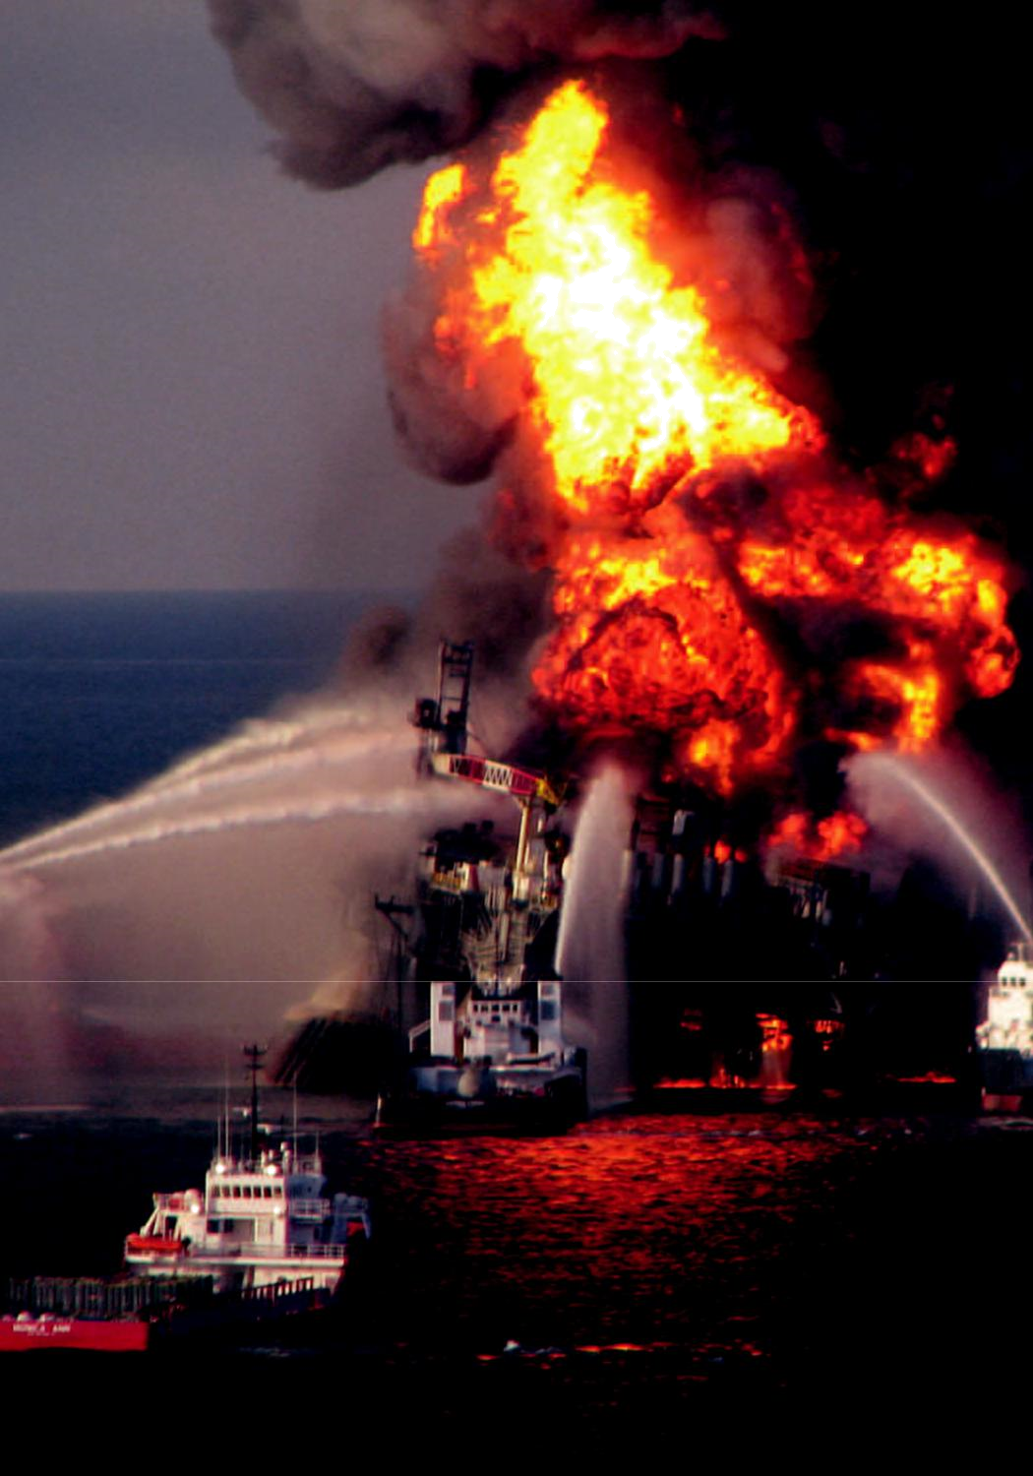
Parte II
Explosão: as causas e consequencias de um desastre

Slide 38
Parte II
A perda de controle do poço Macondo e seu resultado: a explosão, o incêndio, as perdas humanas, a destruição da plataforma Deepwater Horizon, e o derramamento de quase 5 milhões de barris de óleo, refletem decisões específicas sobre o projeto, a construção, o monitoramento e os testes no poço Macondo.

Slide 39
Parte II
Os capítulos 4 ao 7, apresentam em detalhes os resultados da investigação, destacando as questões cruciais que acreditamos devam fazer parte das políticas daqui para frente:
as escolhas operacionais feita na perfuração do poço Macondo;
as tentativas de conter e responder ao derramamento de óleo, e
os impactos do vazamento na região: impactos nos recursos naturais, na economia, nas pessoas, na degradação progressiva do meio ambiente.

Slide 40
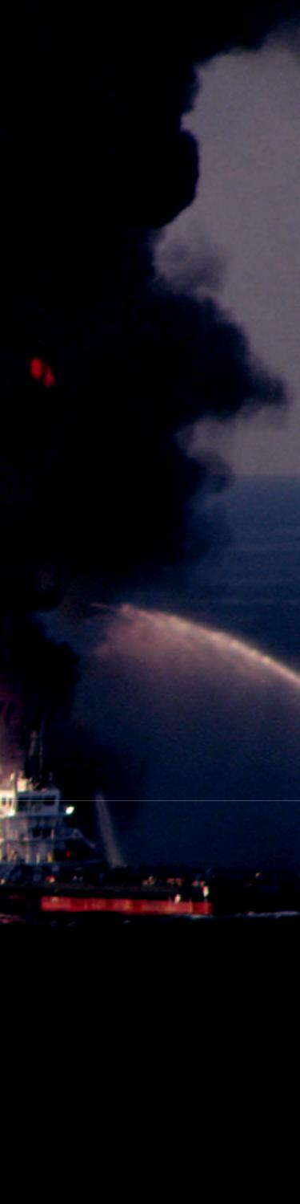
Capítulo quatro
O poço Macondo e a Explosão
“Mas quem se importa, está feito, no final da história, provavelmente estaremos bem e conseguiremos um bom trabalho . . .”
O capítulo 4, apresenta em detalhes os passos que levarão a explosão do poço Macondo, apresenta todo o processo realizado ou que deveria ter sido realizado para evitar os acontecimentos do 20 de abril de 2010

Slide 41
O poço explodiu pela combinação de: fatores de risco, descuidos e erros, que levaram a “oprimir” as salvaguardas destinadas a evitar que um evento como esse aconteça.
A maioria dos erros e omissões no Macondo pode ser rastreada até um único e abrangente fracasso: a falha de gestão.
Uma melhor gestão pela BP, Halliburton e Transocean quase certamente teria impedido a explosão, melhorando a capacidade dos indivíduos envolvidos para identificar os riscos que enfrentam, avaliá-los adequadamente, comunicá-los e resolvê-los.

Slide 42
A Comissão identificou vários fatores potenciais que podem ter contribuído para a falha na condução e interpretação adequada do teste de pressão negativa naquela noite:
Não existia, nos regulamentos ou protocolos da indústria, um procedimento padrão para executar ou interpretar os testes. Na verdade, os regulamentos e as normas não exigiam que a BP fizesse um teste de pressão negativa. Isso é, existe falha de gestão pela indústria e a falha de regulação pelo estado;
A BP e a Transocean não tinham procedimentos internos para a realização, execução e interpretação dos testes de pressão negativa, e não tinham formalmente treinado seu pessoal em como fazê-lo;

Slide 43
A Comissão identificou vários fatores potenciais que podem ter contribuído para a falha na condução e interpretação adequada do teste de pressão negativa naquela noite:
A BP não adotou ou não aplicou nenhuma política que exigisse que o pessoal “ligasse para à costa” para uma segunda opinião sobre os dados confusos;
Devido à falta de comunicação, não parece que quem realizavam e interpretavam o teste tinham uma total apreciação do contexto em que o realizavam. Tal apreciação poderia ter aumentado sua disposição de acreditar que o poço estava fluindo.

Slide 44
A Comissão identificou vários fatores potenciais que podem ter contribuído para a falha na condução e interpretação adequada do teste de pressão negativa naquela noite:
As insuficiências das normas federais resultantes são evidentes nas decisões que levaram a explosão em Macondo. As autoridades federais não tinham regulamentos.

Slide 45
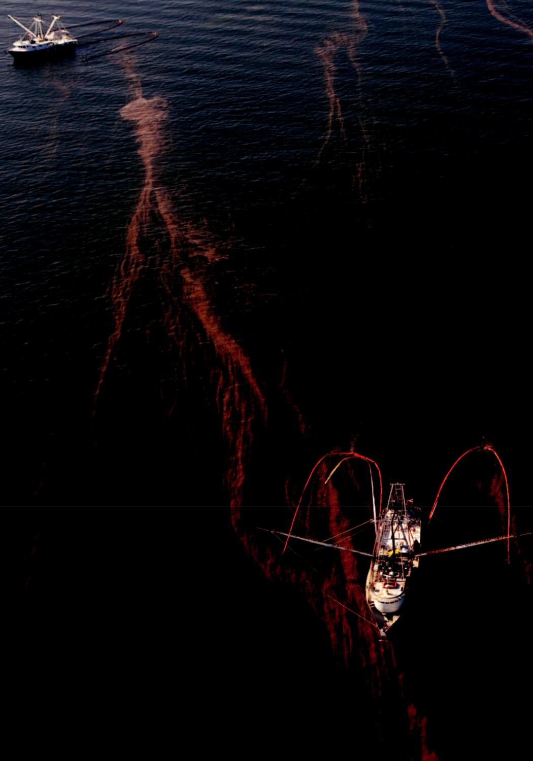
Capítulo cinco
Resposta e Contenção
O capítulo 5, apresenta todo o esforço realizado pela BP e pelo Estado para
apagar o incêndio e resolver os problemas de derramamento e diminuir os danos ambientais que se estendeu por meses.
“ Você agora está nisso
até o pescoço! ”

Slide 46
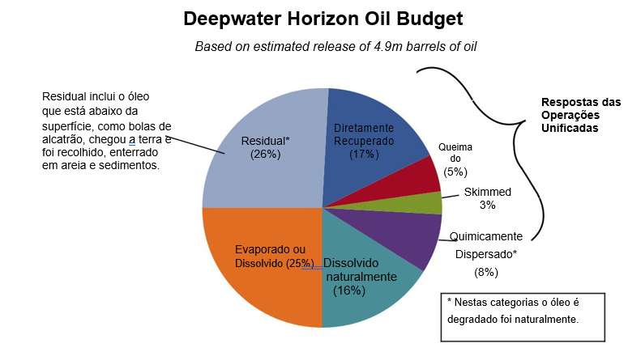
Estimativa de 4,9 milhões de barris,
realizada no 4 de agosto de 2010
Em 19 de setembro de 2010, 152 dias após a explosão, o almirante Allen anunciou: “o poço Macondo está efetivamente morto.”

Slide 47
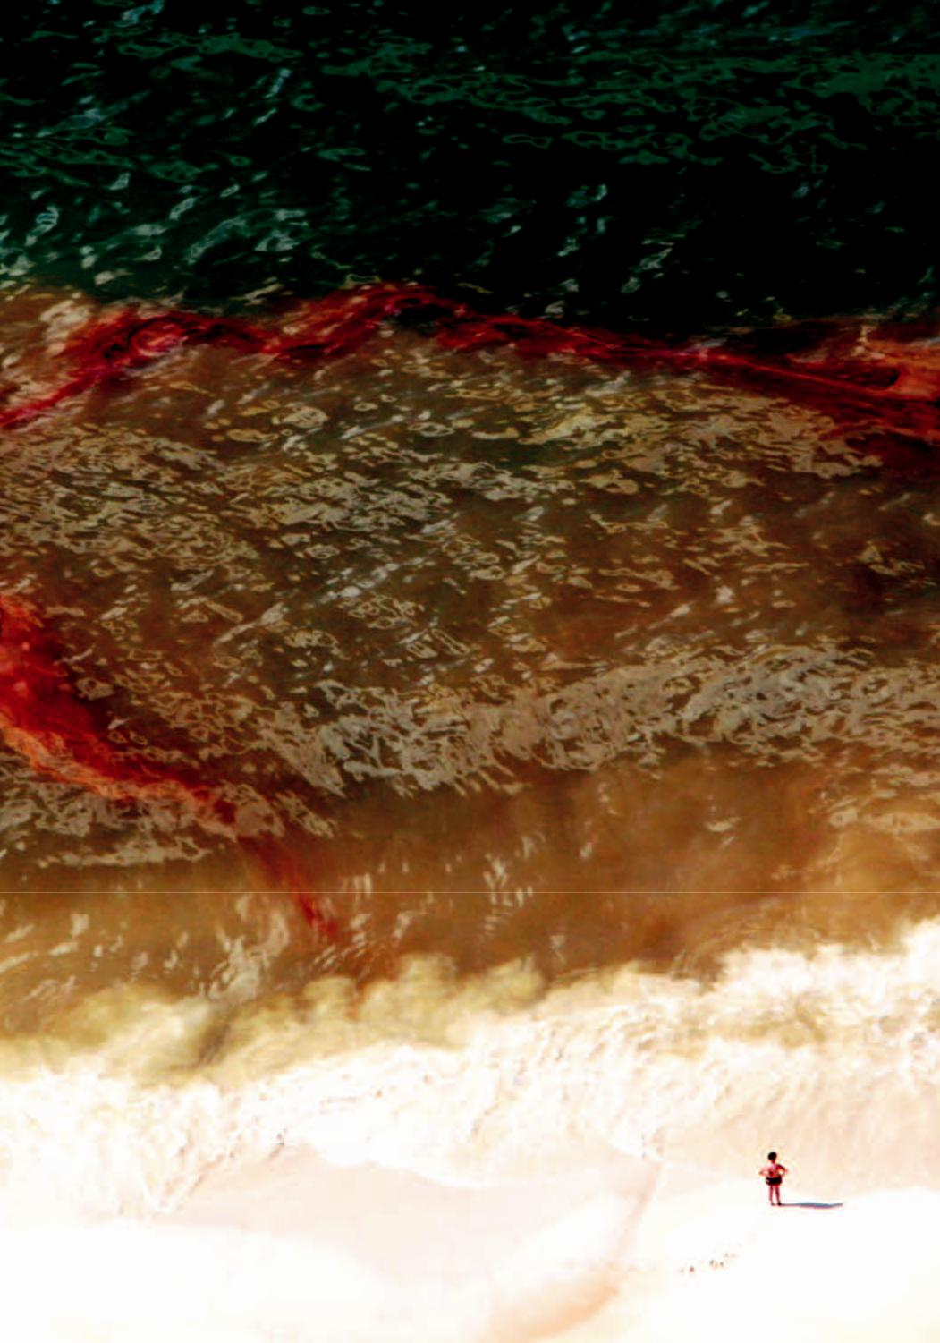
Capítulo seis
Impactos e Avaliação
O capítulo 6, mostra o extensão do desastre ambiental e humano, e seus impactos para o meio ambiente, para a sociedade e para a economia.
“O pior desastre ambiental
que a América já enfrentou.”

Slide 48
Quando o presidente Barack Obama falou à nação desde o Salão Oval no dia 15 de junho de 2010, quase dois meses após o poço Macondo começar a jorrar petróleo bruto, ele disse:
“. . . este derramamento de óleo é o pior desastre ambiental que a América já enfrentou. E ao contrário de um terremoto ou um furacão, não é um evento único que faz seu dano em questão de minutos ou dias. Os milhões de galões de petróleo que foram derramados no Golfo do México são como uma epidemia, e suas consequências permanecerão por meses e até por anos . . .”

Slide 49
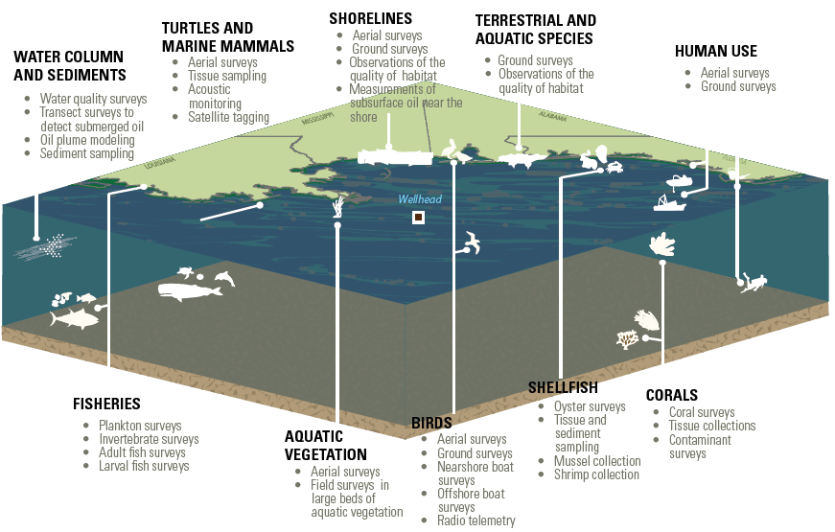
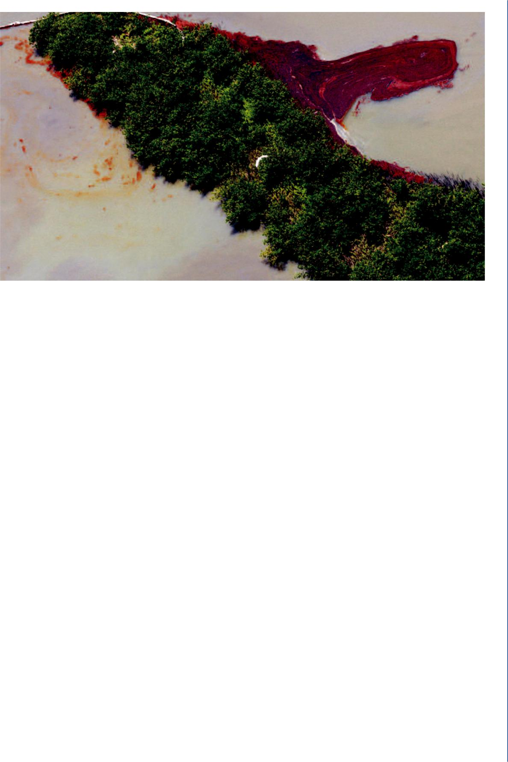
A figura representa as várias categorias de recursos naturais a ser impactados como parte da Avaliação de Danos do Deepwater Horizon. Tal avaliação, que sempre segue um derramamento de óleo, é usado para fazer público os danos ecológicos causados ​​por um derrame.

Slide 50
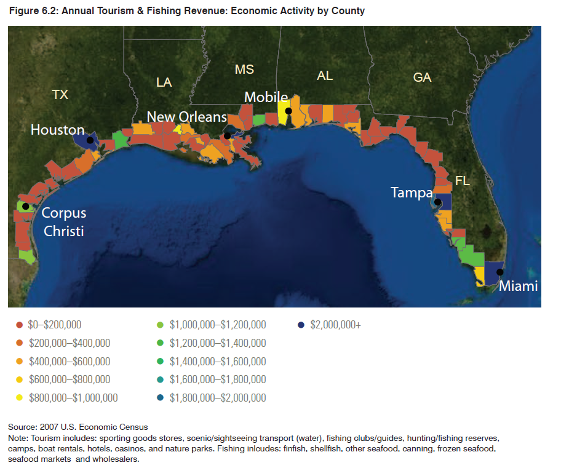
Fonte: 2007 Censo Econômico US
Nota: Turismo inclui: lojas de artigos esportivos, passeios de transporte na água, a pesca em clubes, guias de caça e pesca, reservas, acampamentos, aluguel de barcos, hotéis, cassinos e parques naturais.
Pesca inclui: peixes, crustáceos, mariscos, conservas, frutos do mar congelados, mercados de frutos do mar e atacadistas.

Slide 51
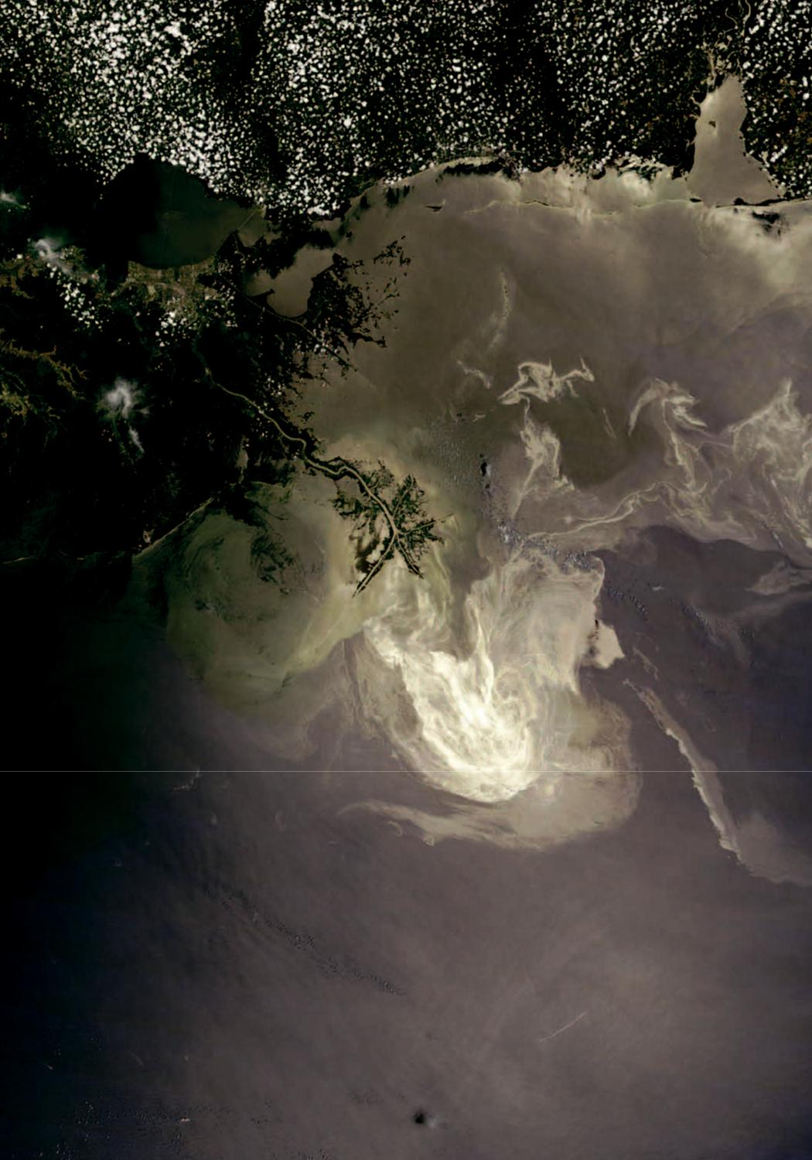
Capítulo sete
Recuperação e Restauração
O capítulo 7, explicita a importância da região do Golfo para a economia e o meio ambiente, os desastres dos furações Katrina e Rita (2005), Gustav e Ike (2008) e a explosão em Macondo (2010)
“ As pessoas estão fadigadas
. . . elas foram preparadas para a morte”

Slide 52
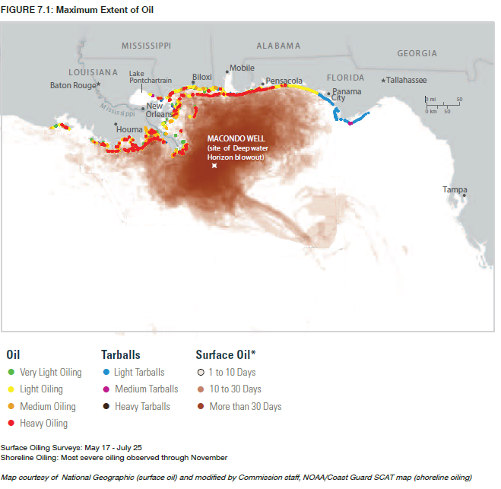
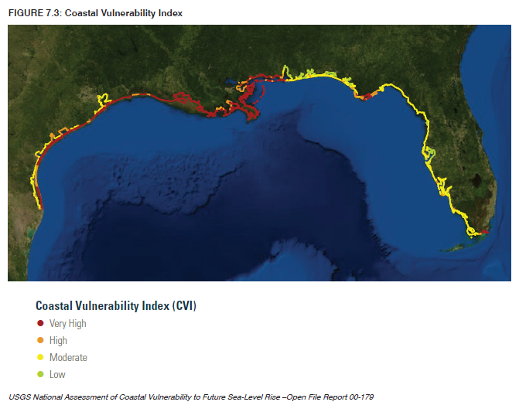
Extensão máxima do Petróleo
Índice de vulnerabilidade costeira

Slide 53
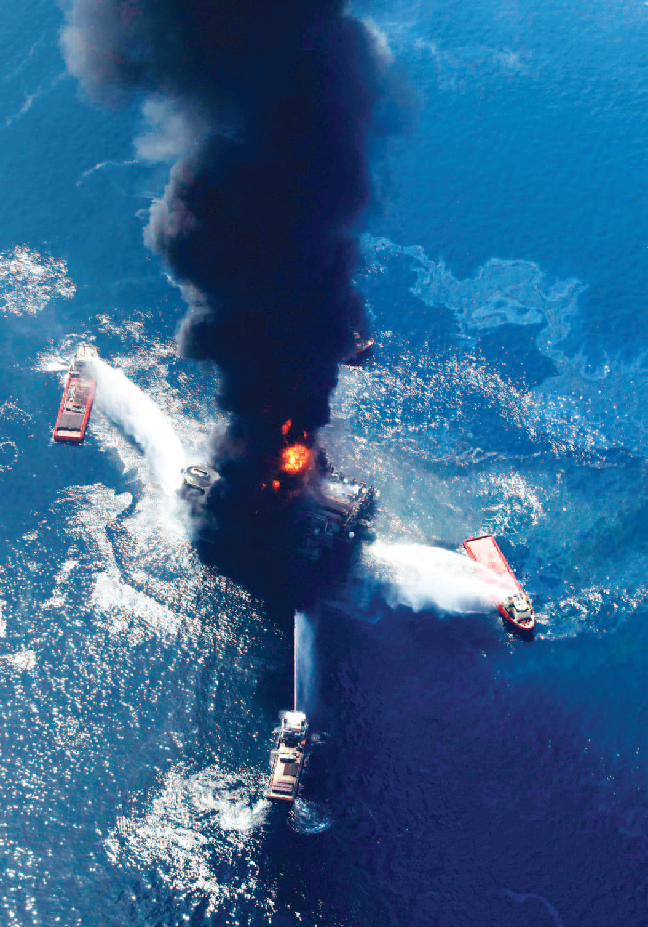
Parte III
Lições Aprendidas: Indústria, Governo e Política Energética

Slide 54
Parte III
Os capítulos 8 a 10 apresentam nossas recomendações (da comissão) para reformas nas práticas comerciais, de supervisão regulatória e preocupações políticas mais amplas.
Reconhecemos que as melhorias que advogamos tenham custos e que levem tempo para serem implementadas.

Slide 55
Parte III
Mas se não atuamos corre-se o risco de custos em mais vidas perdidas, em grandes danos a economia regional e sua viabilidade a longo prazo e em dezenas de bilhões de dólares de custos de limpeza .
De fato, se os desafios não forem abordados e outro desastre acontecer, toda empresa de energia offshore estará ameaçada - e com ela, a economia e segurança do país.

Slide 56
Parte III
Sugerimos construir a partir dessa tragédia de uma maneira de tornar o Golfo mais resistente, os suprimentos de energia do país mais seguros, nossos trabalhadores mais seguros e nossos recursos naturais melhor protegidos.

Slide 57
Capítulo oito
Mudando os negócios
O capítulo 8, apresenta os relatórios de conclusão de vários acidentes do setor de óleo e gás.
“Cultura de Segurança”

Slide 58
Cultura de Segurança da BP
Apesar da melhora nas taxas de lesões e derramamento durante a última década, a BP tem causado uma série de incidentes no local de trabalho, desastrosos ou potencialmente desastrosos, que sugerem que a sua abordagem à gestão da segurança tem sido a segurança no trabalho individual do colaborador, e não sobre a segurança do processo.
Estes incidentes e análises posteriores indicam que a empresa não tem processos e de gestão de risco consistentes e fiáveis, assim, tem sido incapaz de cumprir o seu compromisso com a segurança, gaps segurança da BP são um problema crônico.

Slide 59
O Health and Safety Executive do Reino Unido define formalmente a cultura de segurança de uma organização como “o produto dos valores, atitudes, percepções, competências e padrões de comportamento, individuais e do grupo, que determinam o compromisso, e o estilo da gestão da saúde e da segurança de uma organização.”
Uma descrição mais popular é que essa cultura de segurança significa fazer a coisa certa mesmo quando ninguém está olhando.
Existem dois tipos de segurança: segurança no trabalho (ocupacional), que se refere a manter as pessoas seguras e segurança do processo, que se refere aos procedimentos para minimizar o risco de modo mais geral.

Slide 60
Entre 29 de Maio e 10 de junho de 2000, aconteceram 3 acidentes na BP’s Grangemouth Complexo de Firth of Forth, na Escócia. As conclusões da comissão sobre a BP incluíram:
• As políticas do Grupo BP estabelecem altas expectativas, mas não foram alcançadas de forma consistente por razões organizacionais e culturais;
• O Grupo BP e a gestão no complexo não detectaram nem interviram cedo o suficiente na deterioração do desempenho;
• A BP falhou em alcançar o controle operacional e a manutenção de processos e sistemas requerido pela lei;

Slide 61
A explosão da refinaria Texas City : uma cultura de segurança deficiente.
Em 23 de março de 2005, uma explosão da BP na terceira maior refinaria dos Estados Unidos em Texas City matou 15 pessoas e feriu mais de 170.
Apesar das inúmeras mortes anteriores na refinaria de Texas City (23 mortes nos 30 anos anteriores ao desastre de 2005), a BP não tomou medidas eficazes para conter os riscos crescentes de um evento catastrófico.

Slide 62
A explosão da refinaria Texas City : uma cultura de segurança deficiente.
O relatório do Conselho de Segurança em Texas City observou que:
“Enquanto a maior atenção estava voltada para a taxa de lesão de trabalhadores, o programa global de gestão de cultura de segurança e segurança do processo tinha deficiências graves”.

Slide 63
O relatório do Conselho de Segurança em Texas City observou que:
O relatório acrescentou: “A redução de custos e a falta de investimento na década de 1990 pela Amoco (que se fundiu com a BP em 1998) deixou a refinaria de Texas City vulnerável a uma catástrofe. A BP cortou o orçamento em 25% em 1999 e em outros 25% em 2005, apesar de grande parte da infraestrutura e equipamentos de processo da refinaria estivessem em condições precárias. Além disso, treinamento de operadores e de pessoal foram reduzidas.

Slide 64
A explosão da refinaria Texas City : uma cultura de segurança deficiente.
O Conselho de Segurança destacou ainda o que caracterizou como “causas organizacionais incorporados na cultura da refinaria”.
A BP Texas City não possuía uma cultura de relatórios e de aprendizagem.
Relatórios com notícias ruins não eram encorajados, e muitas vezes os gerentes de Texas City não investigavam efetivamente os incidentes para tomar medidas corretivas apropriadas.

Slide 65
A explosão da refinaria Texas City : uma cultura de segurança deficiente.
Faltava ao BP Group foco no controle principal dos riscos.
A gestão BP Texas incentivava e recompensava a segurança pessoal ao invés de segurança do processo.
• A gestão da BP Texas não implementou uma supervisão de segurança adequada, nem forneceu recursos económicos e humanos necessários para tal supervisão. Não existia um modelo de regras e procedimentos de segurança consistentes.

Slide 66
A explosão da refinaria Texas City : uma cultura de segurança deficiente.
• O BP Group e o Texas City não avaliaram efetivamente as implicações de segurança das principais mudanças organizacionais, de pessoal e de políticas.
O equipamento que causou a explosão era dos anos
1950. Em 2002 a BP já tinha considerado eliminar o equipamento, mas em última análise, se recusou a fazê-lo por uma variedade de razões, incluindo o custo.

Slide 67
A explosão da refinaria Texas City : uma cultura de segurança deficiente.
Em março de 2006, após a explosão da refinaria de Texas City, a BP teve outro acidente industrial significativo.
A sua rede de gasodutos em Prudhoe Bay, Alaska, vazou 212,252 litros de óleo, por até 5 dias.
Após a análise, foi detectado que os tubos que transportavam o óleo estavam em mal estado de conservação.

Slide 68
A explosão da refinaria Texas City : uma cultura de segurança deficiente.
Enquanto lacunas significativas foram fechadas e a maioria dos novos sistemas, processos, padrões e práticas necessárias para melhorar a segurança contínua de processos têm sido desenvolvidos, ainda há muito trabalho a ser feito para implementá-las totalmente.
A BP deve agora demonstrar capacidade melhorada para a gestão sistemática desses sistemas, processos, padrões e práticas para que ele possa acelerar o ritmo global de implementação das recomendações.

Slide 69
Especialistas independentes também tinham observado:
A BP deve usar as lições aprendidas com a tragédia Texas City para transformar a empresa em uma indústria líder reconhecida na gestão da segurança do processo:
A BP fez melhorias significativas a cada ano, em resposta a todas as recomendações. No entanto, ainda há muito a fazer para implementar plenamente as recomendações;
A BP será um líder da indústria, quando seu desempenho de segurança de processo seja superior ao de seus pares, e seus colegas reconhecem BP como um verdadeiro líder para imitar

Slide 70
Uma pesquisa na tripulação Transocean sobre “gestão da segurança e cultura de segurança”, envolveu entrevistas com centenas de funcionários em terra e em quatro plataformas, entre 12 de março para 16 de março de 2010.
A conclusão foi que: “ . . . a Deepwater Horizon está relativamente forte em muitos dos aspectos fundamentais da gestão da segurança.”
No entanto, cerca de 46% dos membros da tripulação pesquisada temia algum tipo de represarias por relatar situações de risco, e 15% sentiram que nem sempre havia pessoas suficientes disponíveis para realizar o trabalho com segurança.

Slide 71
Para algumas tripulações, o manual de segurança é “desestruturado”, “difícil de navegar”, e “não escrito para o usuário final”; e que não está claro “o que é necessário ser feito”.
De acordo com o relatório da vistoria final, as equipes da Transocean “nem sempre sabem ou estão plenamente conscientes de todos os riscos”

Slide 72
De 2004 a 2009, as mortes na indústria de petróleo e gás foram quatro vezes maior por pessoa/hora para quem trabalhou em águas norte-americanas do que nas águas europeias, embora muitas das empresas trabalham em ambos os locais sejam as mesmas.
Esta impressionante discrepância estatística reforça a visão do que o problema não é uma característica inerente do negócio em si, mas sim depende das diferentes culturas e sistemas reguladores em que os membros da indústria operam.

Slide 73
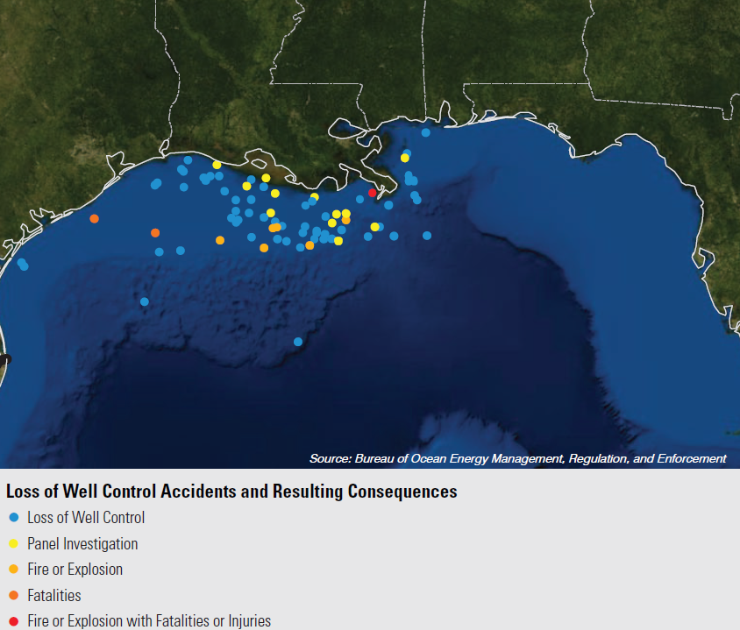
Acidentes por Perda de Controle do Poço e consequências resultantes
(1996 – 2009: 79 acidentes)
• Perda de Controle do poço (azul)
• Investigação em Painel (amarelo)
• Incêndio ou explosão (laranja claro)
• Fatalities (laranja escuro)
• Incêndio ou explosão com mortes ou lesões (vermelho)

Slide 74
Acidentes por Perda de Controle do Poço e consequências resultantes
• Perda de Controle do poço (azul)
• Investigação em Painel (amarelo)
• Incêndio ou explosão (laranja claro)
• Fatalities (laranja escuro)
• Incêndio ou explosão com mortes ou
lesões (vermelho)

Slide 76
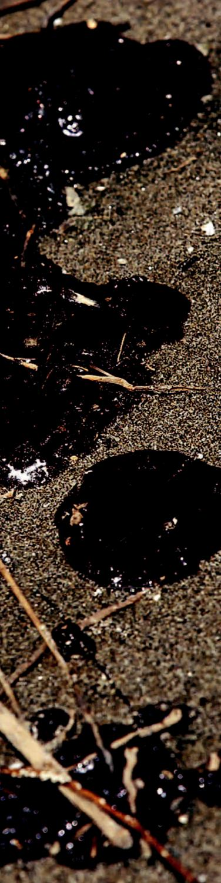
Capítulo nove
Investir em segurança, investir em resposta, investir no Golfo
O capítulo 9, apresenta os recomendações agrupadas em
7 áreas diferentes.
“Desenvolver opções para proteger e mitigar o impacto de derramamentos
de petróleo associada à perfuração offshore.”

Slide 77
Este capítulo 9, apresenta as recomendações da Comissão para abordar as causas e consequências do derrame com foco no papel do governo (recomendações direcionadas à indústria são apresentados no Capítulo 8).
As recomendações refletem a autoridade soberana e abrangente do governo tanto como proprietário do fundo do mar, como o regulador das atividades, com a responsabilidade primordial para gerenciar e proteger os valiosos recursos, em nome das gerações atuais e futuras de americanos. Eles estão agrupados em áreas distintas sete:

Slide 78
As recomendações estão agrupados em áreas distintas sete:
Melhorar a segurança das operações offshore
Proteger o meio ambiente
Fortalecimento da Resposta, Planejamento e Capacidade no derramamento de óleo;
Melhorar as Capacidades de contenção de poços;
Superando os impactos do vazamento da Deepwater Horizon e restaurar o Golfo
Garantindo Responsabilidade Financeira
Promover o envolvimento do Congresso para garantir uma perfuração offshore responsável;

Slide 79
A. Melhorar a segurança das operações offshore
1. A necessidade de uma nova abordagem para avaliação e gestão de riscos
A1: O Departamento do Interior deve complementar o programa de gestão de risco com normas de segurança e de prevenção da poluição desenvolvidas pelos pares internacionais de regulamentação;
A2: O Departamento do Interior deve desenvolver uma política proativa e baseada em riscos, para o desempenho específico de instalações e operações.
A3: Trabalho com o Fórum das Entidades Reguladoras Internacionais e outras organizações, o Congresso e o Departamento do Interior deve identificar os setores da perfuração, produção e padrões de resposta a emergências que melhor protegam os trabalhadores offshore proteger e o meio ambiente, e iniciar novas normas e revisões para preencher as lacunas e corrigir deficiências.

Slide 80
A. Melhorar a segurança das operações offshore
2. A necessidade de uma nova agencia independente
A4: o Congresso e o Departamento do Interior devem criar uma agência independente dentro do Departamento do Interior com autoridade de supervisionar todos os aspectos de segurança de perfuração offshore (operacionais e profissionais), bem como a integridade estrutural e operacional de todas as instalações de produção de energia offshore, incluindo a produção de petróleo e gás e produção de energia renovável.
A5: o Congresso e o Departamento do Interior devem fornecer um mecanismo, de financiamento estável e seguro para as agências reguladoras, Guarda Costeira e NOAA, para garantir que elas possam exercer as suas funções, contratar engenheiros, inspetores, cientistas e socorristas. (Ver Recomendação G2).

Slide 81
B. Salvaguardando o Meio Ambiente
1. A necessidade de revisar e fortalecer as políticas e práticas da NEPA no Contexto de perfuração offshore
B1: O Conselho de Qualidade Ambiental e o Departamento do Interior devem revisar e fortalecer as políticas, práticas e procedimentos do NEPA para melhorar o nível de análise ambiental, a transparência e consistência em todas as fases do planejamento, locação, exploração e desenvolvimento do OCS.

Slide 82
B. Salvaguardando o Meio Ambiente
2. A Necessidade de Maior interação entre agências
B2: O Departamento do Interior deve reduzir o risco para o meio ambiente das atividades OCS de petróleo e gás OCS através do fortalecimento as consultas científicas e interagências;
B3: Congresso, aprovando legislação, e o Departamento do Interior, através de contrato de locação, devem exigir que a indústria de petróleo e gás a paguem taxas que apoiam a ciência ambiental e revisão regulatória relacionados com atividades de petróleo e gás; (Ver Recomendação G2).

Slide 83
C. Fortalecimento do Planejamento, e a capacidade de Resposta ao derramamento de óleo
1. A necessidade de um Planejamento Aprimorado para dar resposta aos derramamento de óleo
C1: O Departamento do Interior deve criar um ambiente rigoroso e transparente de análise de risco de derramamento de óleo, e um processo de planejamento para o desenvolvimento e implementação de uma melhor resposta ao vazamento de óleo.

Slide 84
C. Fortalecimento do Planejamento, e a capacidade de Resposta ao derramamento de óleo
2. A necessidade de uma nova abordagem para lidar com derramamentos de importância nacional
C2: A EPA e a Guarda Costeira devem estabelecer planos e procedimentos distintos para responder a um “derrame de importância nacional.”

Slide 85
C. Fortalecimento do Planejamento, e a capacidade de Resposta ao derramamento de óleo
3. A necessidade de fortalecer o envolvimento estatal e local
C3: A EPA e a Guarda Costeira devem reforçar o envolvimento do Estado e local em planos de contingência ao derramamento de óleo e formação e criando mecanismo para a participação local no planejamento e respostas ao derramamento, semelhantes à conselhos consultivos os Cidadãos Regionais mandatado pela Lei de Poluição de Petróleo de 1990.

Slide 86
C. Fortalecimento do Planejamento, e a capacidade de Resposta ao derramamento de óleo
4. A necessidade de maior pesquisa e desenvolvimento para melhorar as respostas ao derramamento
C4: Congresso deve fornecer financiamento obrigatório para P&D para vazamento de óleo e fornecer incentivos para P&D no setor privado.

Slide 87
C. Fortalecimento do Planejamento, e a capacidade de Resposta ao derramamento de óleo
5. A necessidade de novos regulamentos para o uso de dispersantes
C5: A EPA deve atualizar e revisar periodicamente os seus protocolos de testes de dispersantes, e modificar o processo de pré-aprovação para incluir a duração temporal, o alcance espacial, e o volume do derramamento.

Slide 88
C. Fortalecimento do Planejamento, e a capacidade de Resposta ao derramamento de óleo
6. A necessidade de reavaliar o uso de barreiras offshore Barreira em resposta ao derramamento
C6: A Guarda Costeira deve emitir orientações para estabelecer que barreiras não serão autorizadas como medida de resposta ao vazamento de óleo no Plano de Contingência Nacional ou qualquer Plano de Contingência da área.

Slide 89
D. Avançando nas Capacidades de contenção de poços
A necessidade do governo desenvolver competências em controle dos poços
D1: A Equipe Nacional de Resposta deve desenvolver e manter e conhecimentos dentro do governo federal para supervisionar os esforços de controle de poços.
2. A necessidade de reforçar a preparação para derramamentos de Indústria
D2: O Departamento do Interior deve exigir que os operadores offshore tenham planos detalhados para controle dos poços como parte de seus planos de resposta a derramamento de óleo e dos pedidos de licenças para perfurar.

Slide 90
D. Avançando nas Capacidades de contenção de poços
3. A necessidade de melhorar a capacidade de desenvolver estimativas precisas de vazão
D3: A Equipe Nacional de Resposta deve desenvolver e manter conhecimento dentro do governo federal para obter estimativas precisas de vazão ou volume de derramamento no início de um esforço de controle do poço.

Slide 91
D. Avançando nas Capacidades de contenção de poços
4. A Necessidade de um projeto para um processo mais robusto na operação dos poços
D4: O Departamento do Interior deve exigir dos operadores offshore a aprovação de um projeto ou proposta para demostrar que:
Os componentes dos poços, incluindo pilhas BOP, são equipados com sensores ou outras ferramentas para obter informação de diagnóstico precisas, por exemplo, em relação a pressões e a posição dos aríetes BOP.
Os poços são projetados para mitigar riscos para a integridade do poço durante o pós-explosão e os esforços de contenção

Slide 92
E. A superação dos impactos do vazamento da Deepwater Horizon e a restauração do Golfo
1. A necessidade de uma melhor compreensão dos impactos derramamento de óleo, particularmente no ambiente de aguas profundas
E1: A Guarda Costeira, através da Coordenação Federal, deve fornecer cientistas com acesso oportuno à zona de resposta para que eles possam realizar investigação científica independente durante uma resposta ao vazamento de óleo e monitoramento a longo prazo no futuro

Slide 93
E. A superação dos impactos do vazamento da Deepwater Horizon e a restauração do Golfo
2. A necessidade de restauração compensatória justa e transparente com base em avaliações dos danos dos recursos naturais
E2: Deve-se assegurar que a reparação compensatória no processo de avaliação dos danos aos recursos naturais é transparente e adequada

Slide 94
E. A superação dos impactos do vazamento da Deepwater Horizon e a restauração do Golfo
3. A necessidade de lidar com os impactos na saúde humana, especialmente entre os trabalhadores e nas comunidades afetadas
E3: A EPA deve desenvolver planos e procedimentos para tratar os impactos na saúde humana durante um derrame de importância nacional.

Slide 95
E. A superação dos impactos do vazamento da Deepwater Horizon e a restauração do Golfo
4. A necessidade de restaurar a confiança do consumidor
E4: Congresso, agências federais, e as partes responsáveis ​​devem tomar medidas para restaurar a confiança do consumidor na sequência de um derramamento de importância nacional.

Slide 96
E. A superação dos impactos do vazamento da Deepwater Horizon e a restauração do Golfo
5. A necessidade de um esforço de restauração de longo prazo que seja bem financiado, cientificamente fundamentado, sensível às necessidades regionais e as sugestões do público
E5: O Congresso deve dedicar 80 por cento das penalidades da Lei da Água limpa para a restauração de longo prazo do Golfo do México.
E6: O Congresso e agências federais e estaduais devem reforçar as capacidades organizacionais, financeiras, científicas e públicas necessárias para colocar o esforço na restauração.

Slide 97
E. A superação dos impactos do vazamento da Deepwater Horizon e a restauração do Golfo
6. A necessidade de melhores ferramentas para o equilíbrio dos interesses econômicos e ambientais no Golfo
E7: As agências federais apropriadas, incluindo EPA, Interior, e NOAA, e agencias de recursos naturais devem equilibrar melhor os interesses económicos e ambientais concentrados na região do Golfo daqui para frente. Isto incluiria melhor acompanhamento e aumento do uso de ferramentas sofisticadas, como o ordenamento do espaço costeiro e marinho. Muitas dessas ferramentas e capacidades também serão importantes para gerir as áreas dos OCS fora do Golfo.

Slide 98
F. Garantir e Assegurar a Responsabilidade Financeira
A necessidade de aumentar as limitações existentes na responsabilidade das partes
F1: O Congresso deve aumentar significativamente o limite de responsabilidade e requisitos de responsabilidade financeira para instalações offshore.
2. A necessidade de aumentar os pagamentos do Fundo de Segurança por derramamento de óleo
F2: O Congresso deve aumentar o limite de pagamentos ao Fundo de Segurança aos responsáveis por incidente de derramamento de óleo.

Slide 99
F. Garantir e Assegurar a Responsabilidade Financeira
3. A necessidade de melhorar a auditoria e o monitoramento do Risco
F3: O Departamento do Interior deve melhorar a auditoria e a avaliação do risco das atividades de perfuração offshore por participantes individuais (operador, perfurador e outras atividades de serviços). O Departamento do Interior, seguradoras ou outras entidades independentes devem avaliar e monitorar o risco de atividades de perfuração offshore para promover a melhor gestão de riscos em operações offshore e para desencorajar as empresas não qualificados de permanecer no mercado.

Slide 100
F. Garantir e Assegurar a Responsabilidade Financeira
4. A necessidade de avaliação do processo de reivindicações existente
F4: O Departamento do Escritório de Resolução de Disputas da Justiça deverá efetuar uma avaliação do Centro de Reclamações da Costa do Golfo depois que todas as reivindicações tiverem sido pagas, a fim de informar os processos de reclamações em futuros derramamentos do importância nacional. A avaliação deve incluir uma revisão do processo, as diretrizes utilizadas para a compensação, e a taxa de sucesso para evitar ações judiciais

Slide 101
G. Envolvimento do Congresso para assegurar uma Perfuração Offshore Responsável
A necessidade de conscientização e envolvimento do Congresso
G1: aumentar e manter a consciência do Congresso dos riscos de perfuração offshore de duas maneiras. Primeiro, criar uma supervisão do Congresso adicional da segurança offshore e dos riscos ambientais. Em segundo lugar, exigir que das comissões do Congresso a realização de uma audiência de supervisão anual sobre o estado da tecnologia, aplicação do processo de segurança, e proteção ambiental para garantir que essas questões recebam atenção continuada do Congresso.

Slide 102
G. Envolvimento do Congresso para assegurar uma Perfuração Offshore Responsável
2. A necessidade de financiamento adequado para a Supervisão da Segurança e do meio Ambiente
G2: O Congresso deve promulgar legislação que criem um mecanismo para os operadores de petróleo e gás, fornecer financiamento contínuo e regular aos órgãos reguladores do desenvolvimento de petróleo e gás offshore.

Slide 103
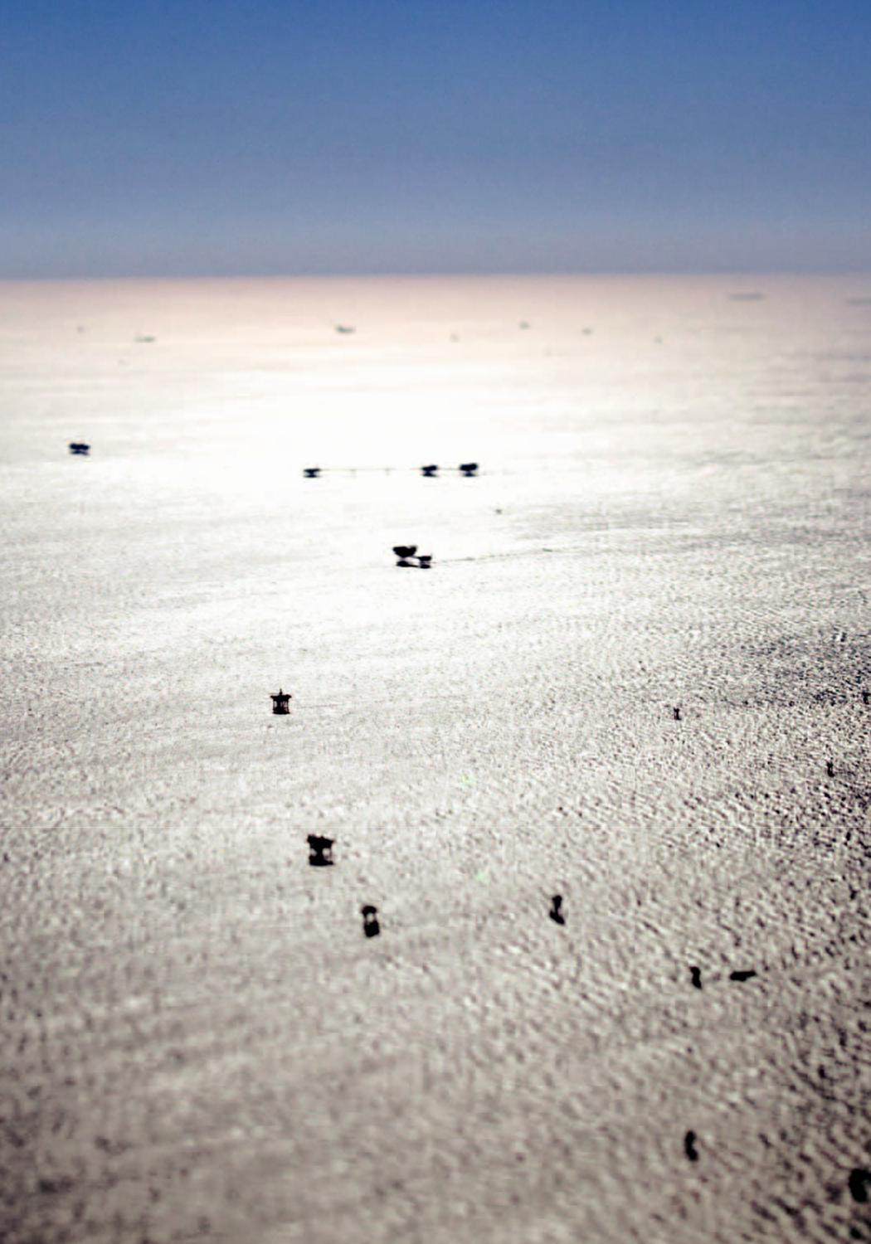
Capítulo dez
Política Americana de Energia e o Futuro da Perfuração Offshore
O capítulo 10, apresenta as conclusões finais sobre a política de energia e a perfuração offshore.
Pesando a segurança nacional,
a economia, a segurança humana
e o meio ambiente

Slide 104
O desastre da BP Deepwater Horizon levantou sérias questões sobre:
a capacidade do governo em responder a crises, para gerenciar e proteger para as gerações atuais e futuras, os recursos naturais inestimáveis ​​da plataforma continental e seus múltiplos usos;
o desastre, é mais amplo do que apenas a sua relevância para o futuro da perfuração offshore, sinaliza a necessidade de considerar o contexto mais amplo de padrões de produção e uso de energia, atual e para o futuro;

Slide 105
A lição central para ser tirada da catástrofe é que:
se faz necessária uma revisão geral das práticas atuais da indústria e da supervisão do governo;
a comissão recomenda um conjunto abrangente e integrado de reformas necessárias para melhorar o desempenho da indústria de petróleo e gás offshore, adequadamente supervisionado por uma autoridade reguladora eficaz;

Slide 106
Critérios para a política energética equilibrada:
Manter uma reserva suficiente de petróleo para proteger a segurança nacional;
Exigir veículos eficientes no uso da energia para reduzir o uso de combustível, e promover alternativas de transporte energeticamente eficientes;
Promover o desenvolvimento de combustíveis ou fontes de energia alternativas e limpas para o transporte e produzidos internamente;
Gerenciar os riscos inerentes à produção nacional de petróleo e gás, incluindo de áreas offshore;
Exigindo operações seguras para a proteção da saúde humana; e
Proteger o meio ambiente natural, incluindo passos para a mudança climática limite.

Slide 107
Era como se Deus tivesse decidido colocar à prova todas as capacidades dos habitantes de Macondo em uma alternância permanente entre emoção e decepção, dúvida e revelação, a um extremo tal que ninguém sabia ao certo onde os limites de realidade estavam.
Gabriel Garcia Márquez, Cem Anos de Solidão, 1982

